Slide 1





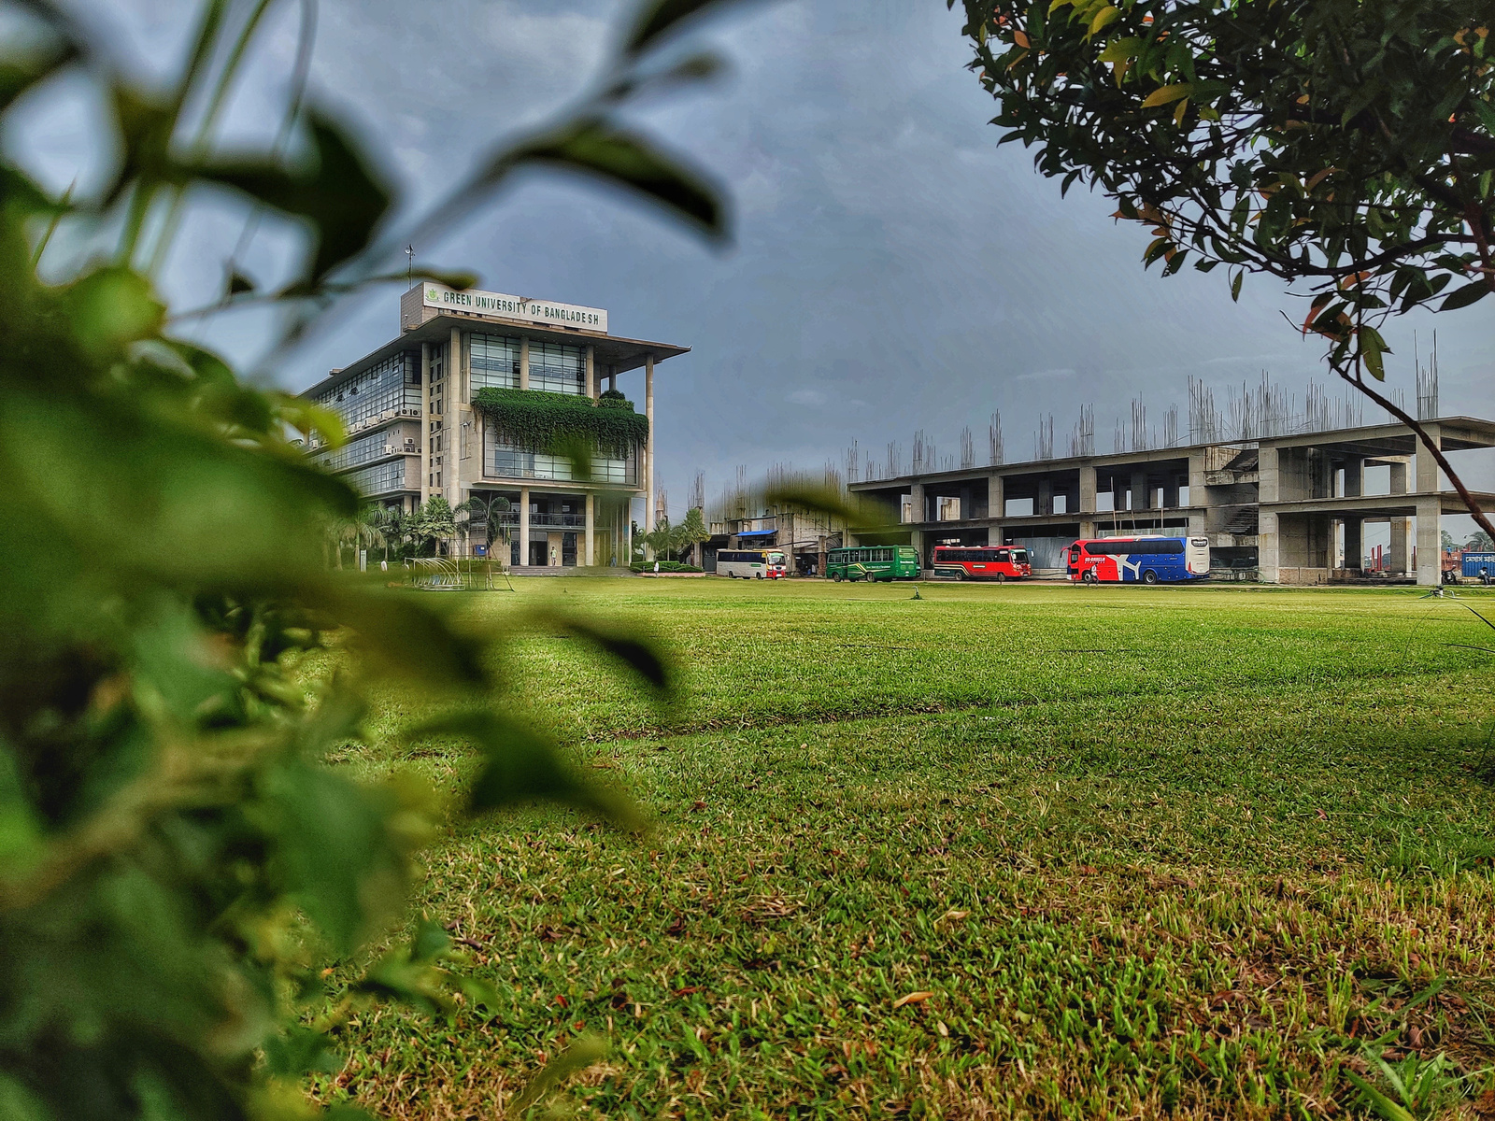

গ্রিন ইউনিভার্সিটি অব বাংলাদেশ
কম্পিউটার সাইন্স এন্ড ইঞ্জিনিয়ারিং
কোর্সের শিরোনাম: ফাংশনাল বাংলা
কোর্স কোড: জিইডি ২০১ সেকশন: ২২১ ডি৪
মো: মাহিম হোসেন
আইডি : ২২১৯০২০৮২
কোর্স প্রশিক্ষক:গোলাম রব্বানী
প্রভাষক
গ্রিন ইউনিভার্সিটি অব বাংলাদেশ

Slide 2






সূচিপত্র
ওয়ান প্লাস এর পণ্য সমগ্র
ওয়ান প্লাস এর সফলতা
ওয়ান প্লাস এর সেরা ফোন
ওয়ান প্লাস এর বর্তমান অবস্থা

Slide 3





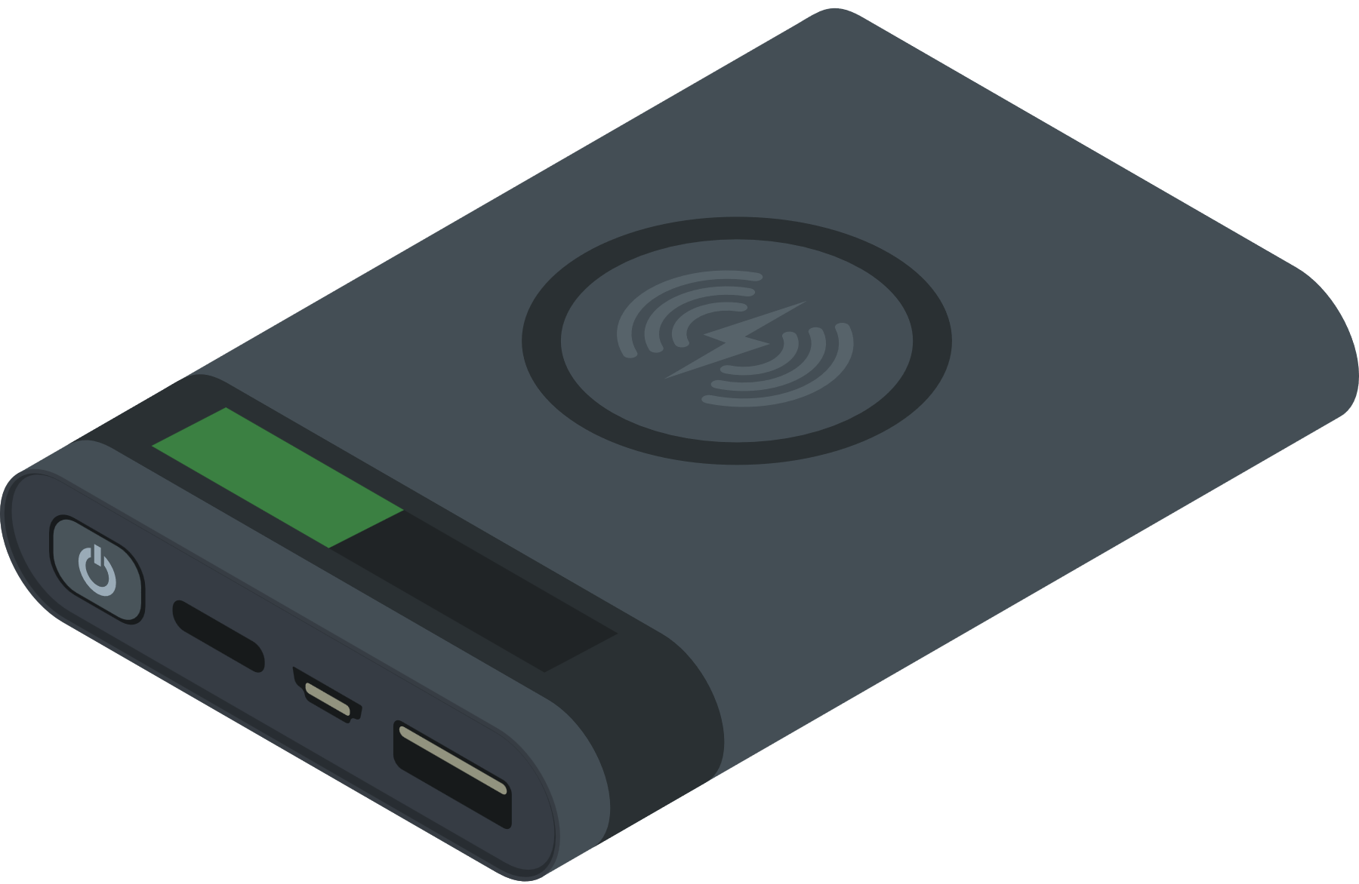
ফোন
অডিও
ওয়ান প্লাস এর পণ্য সমগ্র
ঘড়ি
ট্যাব
টিভি
পাওয়ার ব্যাংক

Slide 4

ওয়ান প্লাস এর সফলতা
১২৫ মিলিয়ন
সক্রিয় ব্যবহারকারী
৯০%
প্রতিশ্রুতিবদ্ধ ব্যবহারকারী

Slide 5
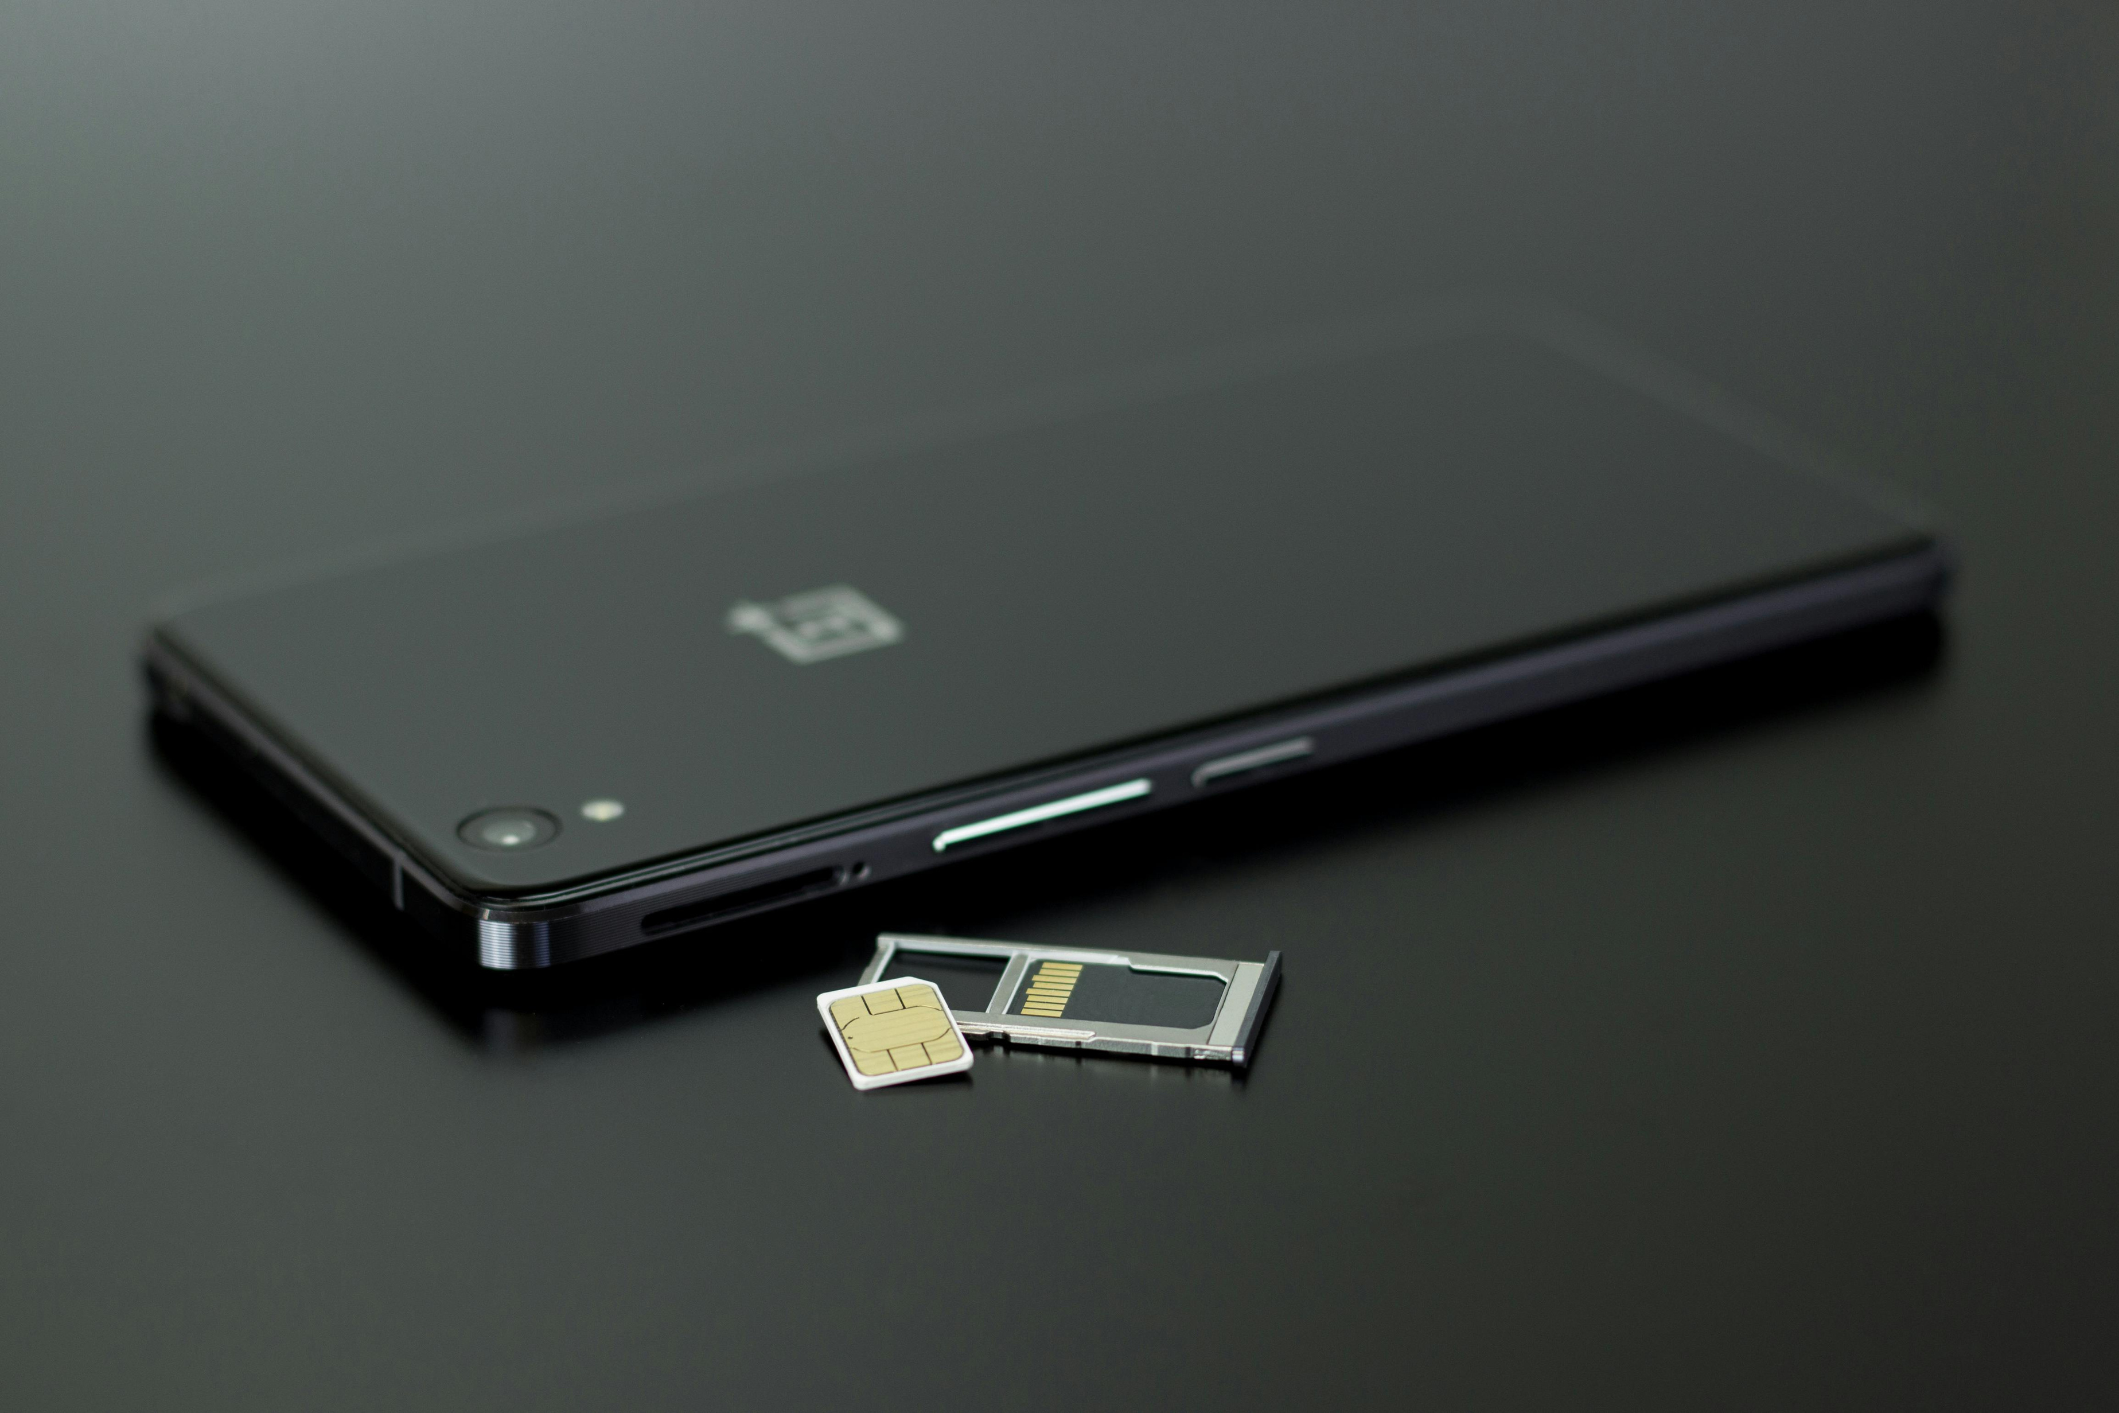
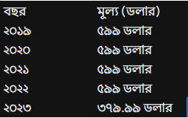

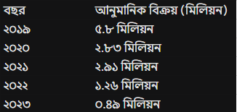

ওয়ান প্লাস এর সেরা ফোন

Slide 6


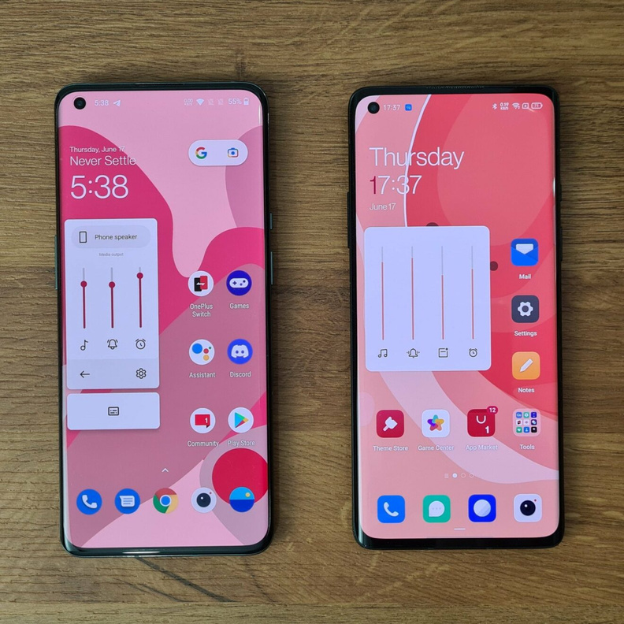

ওয়ান প্লাস এর বর্তমান অবস্থা
গ্রীন লাইন ইস্যু
কর্মক্ষমতা আগের থেকে কম
অক্সিজেন ও-এস থেকে কালার ও-এস এর হস্তান্তর

Slide 7
ধন্যবাদ
মো: মাহিম হোসেন
আইডি : ২২১৯০২০৮২

